Slide 1
Třída: Plazi
Ing.L.Johnová
ZŠ Lom

Slide 2
Třída: Plazi
- ještěři, hadi, želvy, krokodýli
- nepotřebují vodní prostředí
- zuby – k udržení kořisti
- někteří hadi – duté zuby – spojené s jedovou žlázou
- jazyk:
- ještěři – rozeklaný, dlouhý, hmat, čich
- hadi – tenký, rozeklaný, hmat, čich
- želvy – masitý
- krokodýli – krátký, nepohyblivý

Slide 3
Třída: Plazi
Zástupci
1. ještěři – ještěrky, slepýš křehký, chameleon, varan, …
2. hadi – užovky, zmije, krajty, kobry, …
3. želvy – želva nádherná, kareta, …
4. krokodýli – krokodýl nilský, gaviál, aligátor, …

Slide 4
Ještěři
- tělo – štíhlé, protáhlé
- dva páry kráčivých končetin, ocas
- na prstech – ostré drápky
- kůže – suchá, bez žláz, drobné rohovité šupiny
- svrchní kůže se odlupuje po kusech
- proměnlivá teplota těla (kolem 0ºC je strnulost)
- v nebezpečí odlomí ocas, který doroste – regenerace

Slide 5
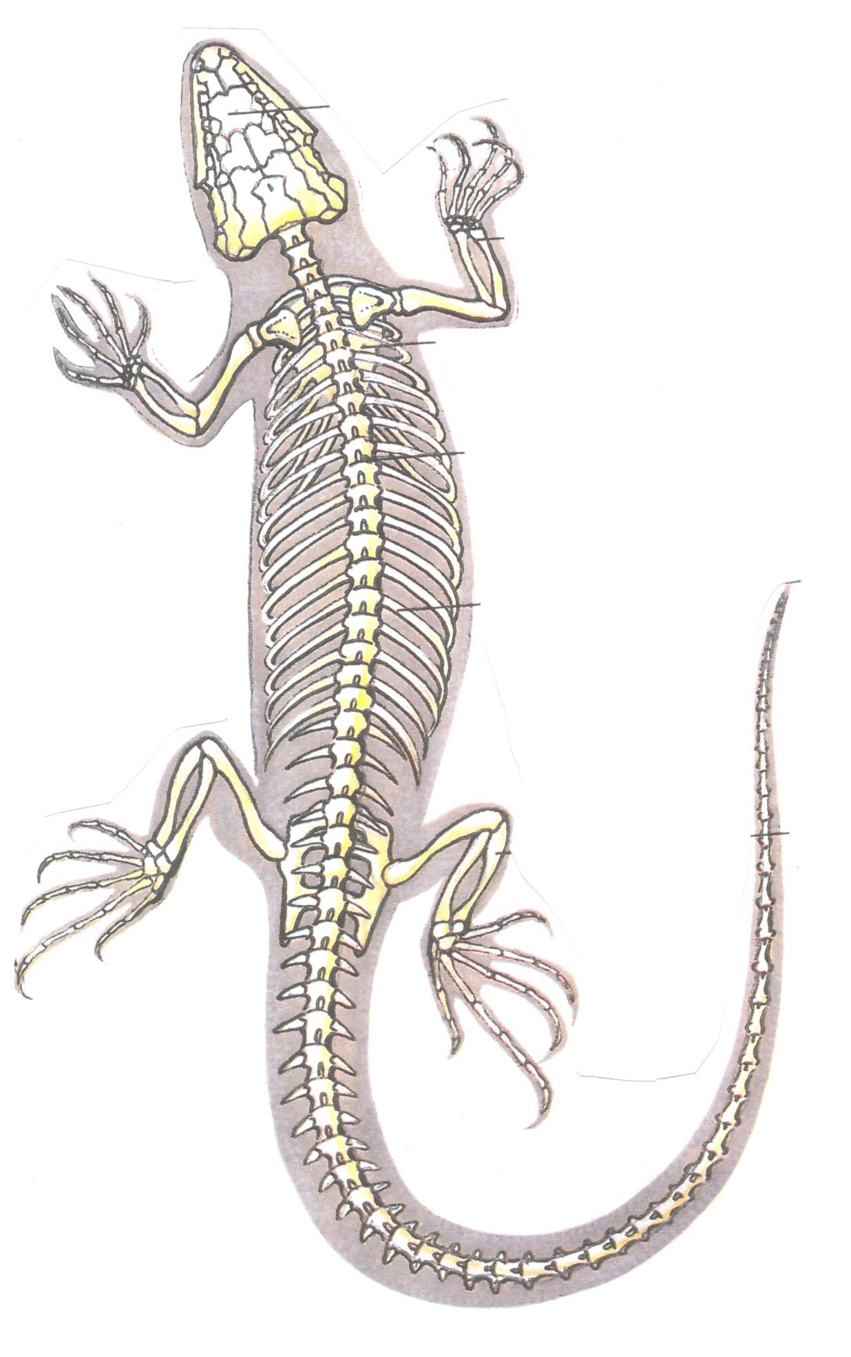
Kostra

Slide 6
Soustavy
Trávicí soustava:
- ústní otvor, ústní dutina (četné zoubky i na patře, jazyk), hltan, jícen, žaludek, tenké střevo, tlusté střevo, kloaka
- živí se – hmyzem, pavouky, žížalami, plži
Dýchací soustava:
- nozdry na patře, hrtan, průdušnice, průdušky, plíce

Slide 7
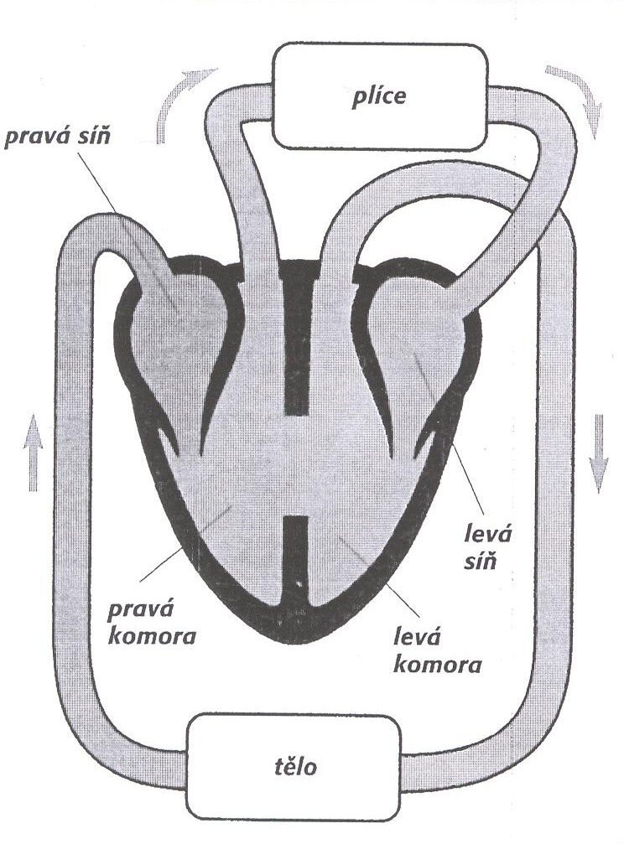
Soustavy
Cévní soustava:
- srdce – dvě síně, dvě komory s neúplnou přepážkou
- dva krevní oběhy – tělní, plicní

Slide 8
Soustavy
Nervová soustava:
- mozek, mícha, nervy
- složitější než u ryb a obojživelníků
- smysly
– dobrý sluch – bez ušních boltců, bubínek
chráněn kůží nebo šupinami
- hmat, čich, chuť – na jazyku
- zrak – oko s pohyblivými víčky

Slide 9
Soustavy
Vylučovací soustava:
- párové ledviny, močovod, močový měchýř, močová trubice, kloaka
Rozmnožování:
- oddělené pohlaví – páření
- oplození vnitřní
- vajíčka kladou v kožovitém obalu do země – líhnou se malé ještěrky

Slide 10
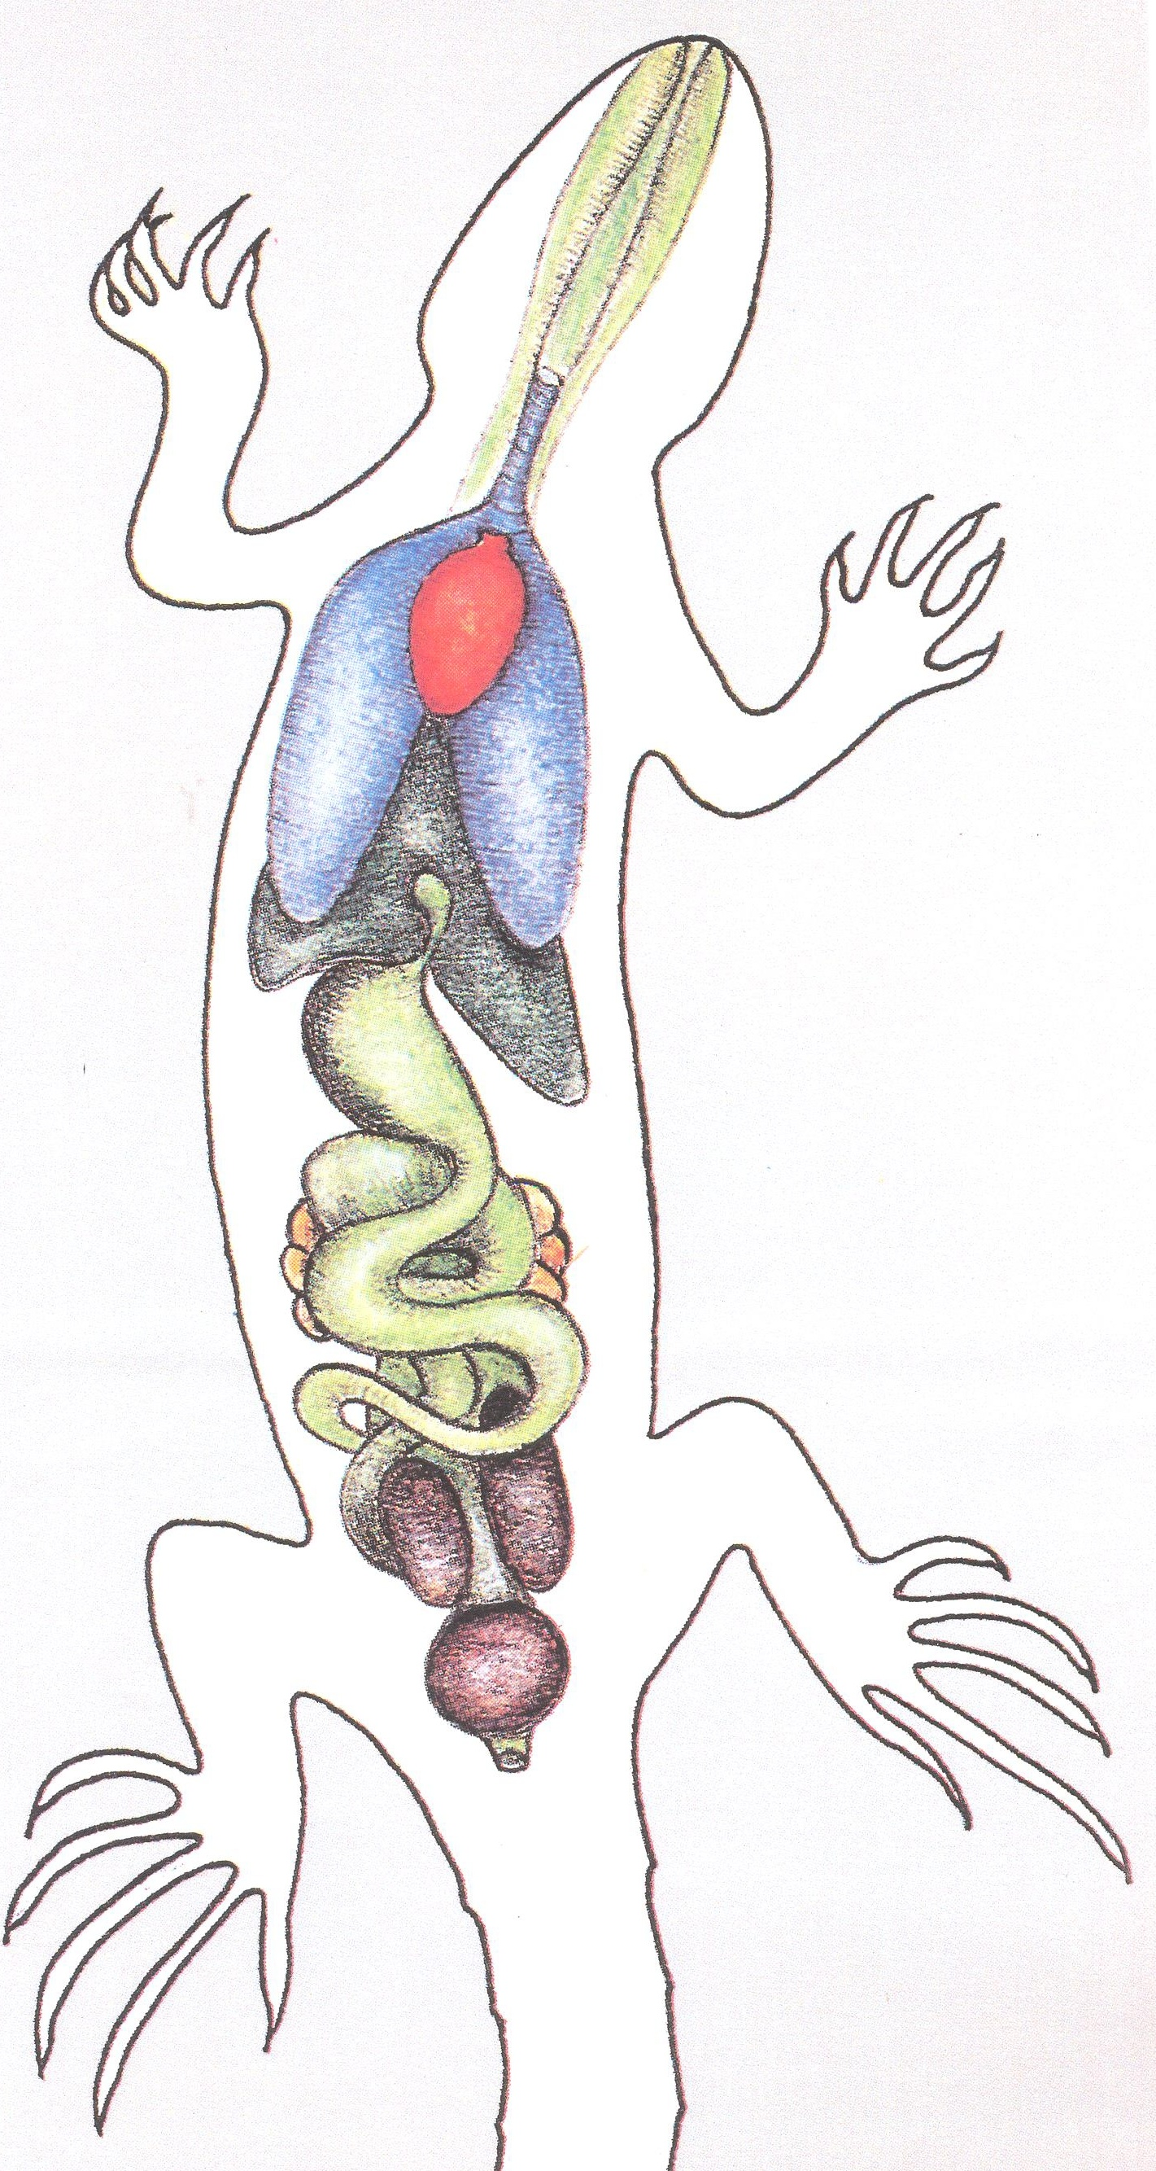

Slide 11
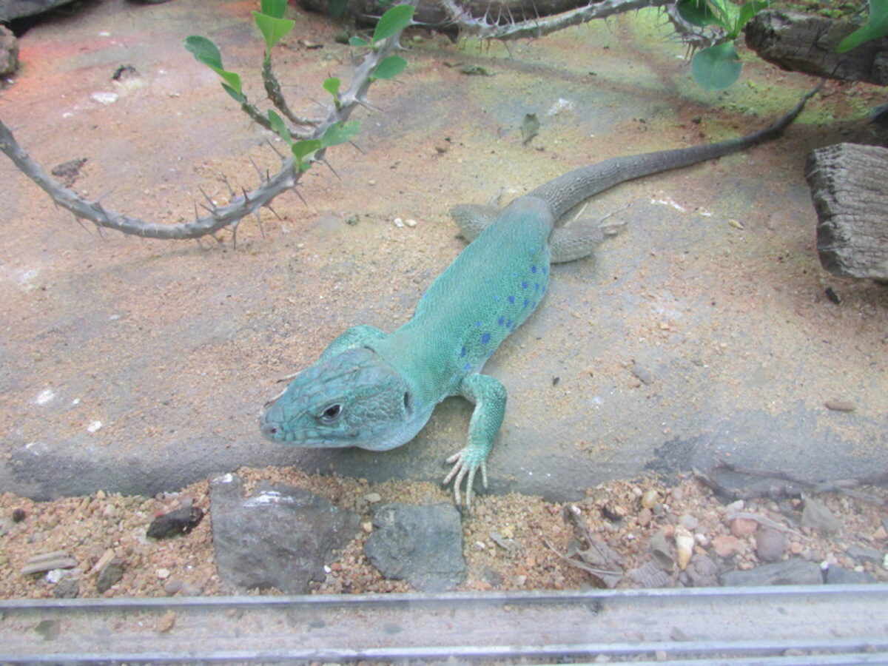
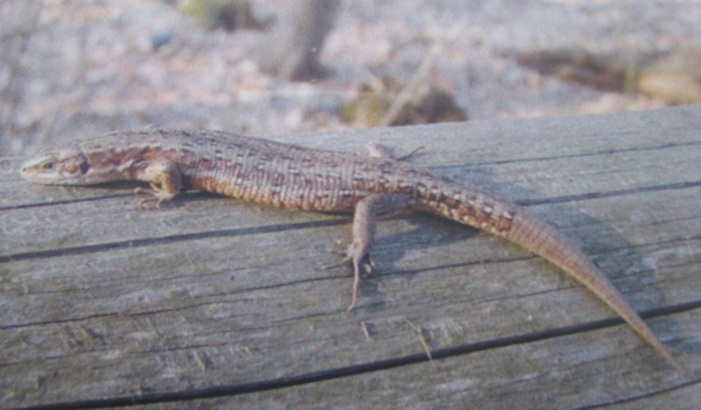
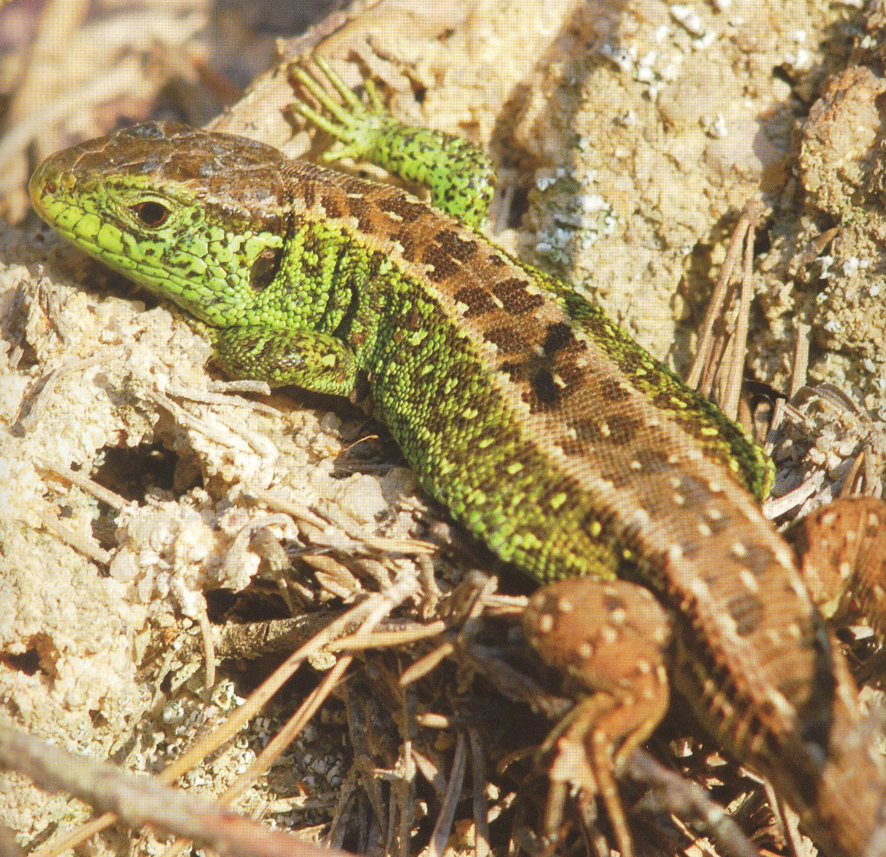
Zástupci - naši
Ještěrka živorodá
Ještěrka zelená
Ještěrka obecná

Slide 12
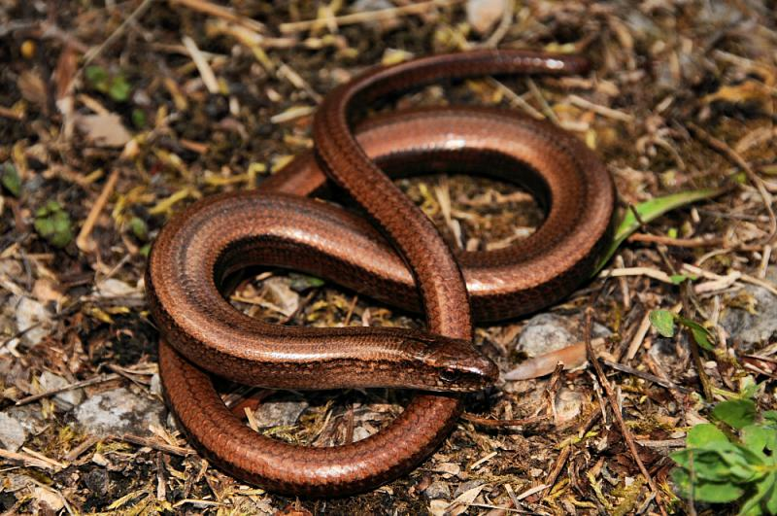
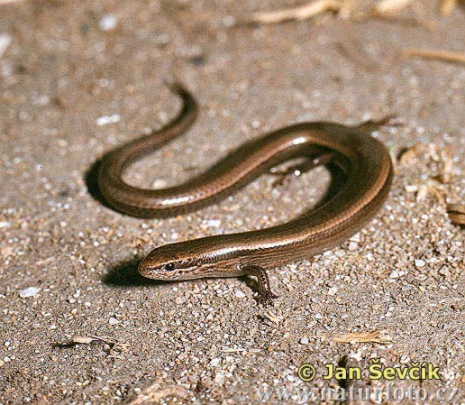
Slepýš křehký
Krátkonožka evropská

Slide 13
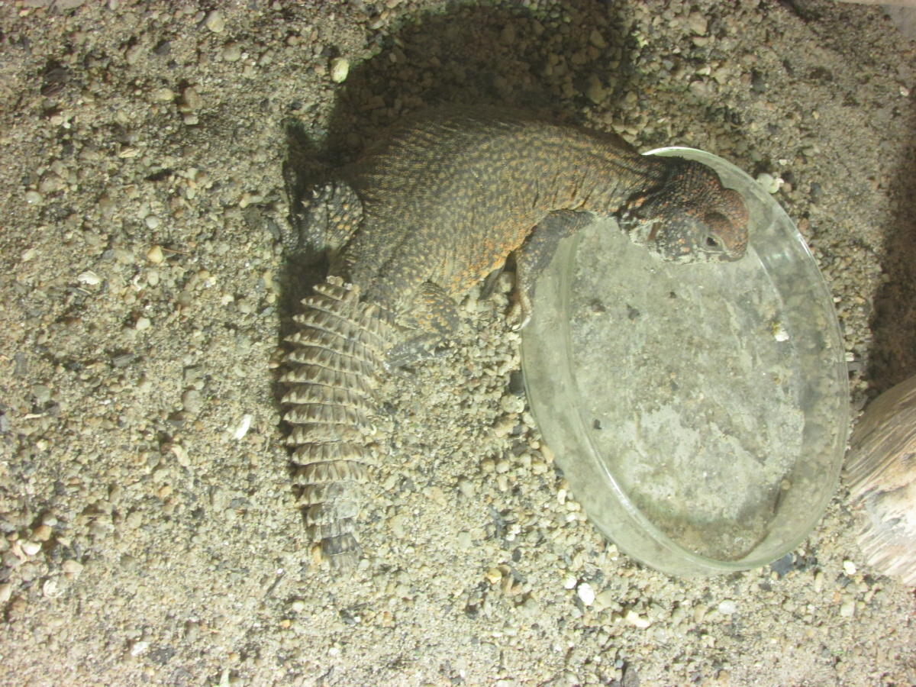
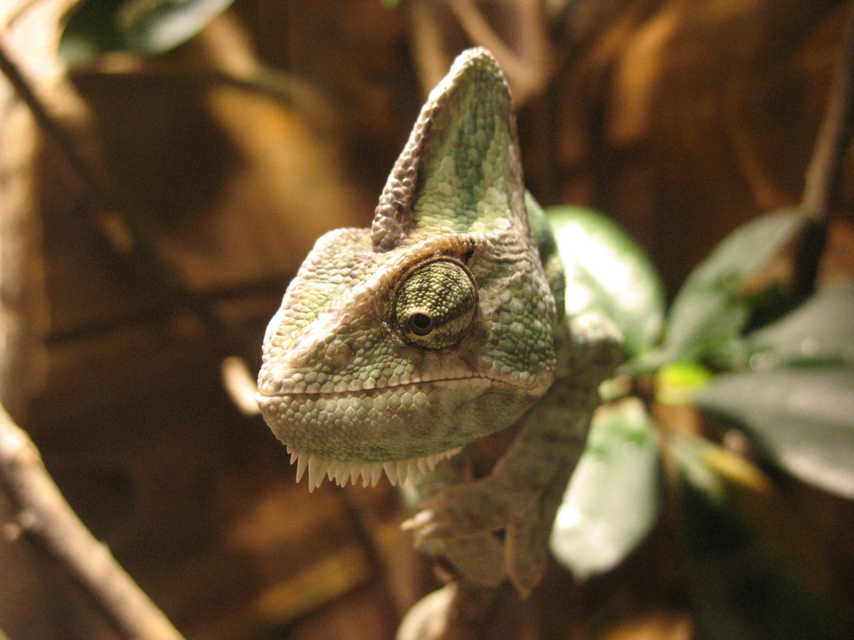
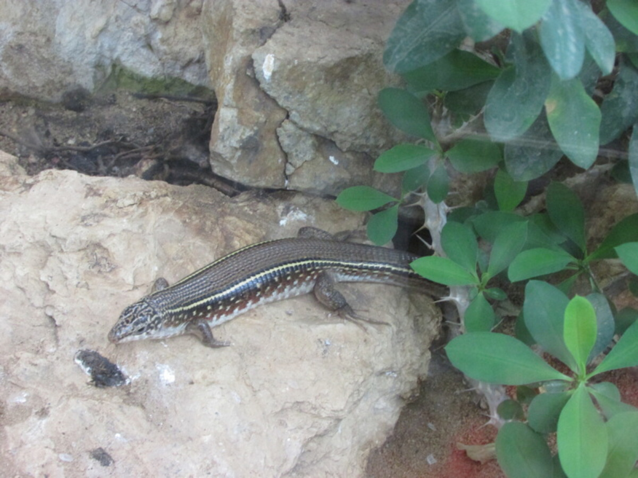
Zástupci - cizokrajní
chameleon
trnorep
scink

